Slide 1
Prolog para el razonamiento de puzzles matemáticos con diagramas

Slide 2
Bases
Enfoque Sub-simbólico
Enfoque Simbólico
Procesamiento del lenguaje natural
Procesamiento de imagenes

Slide 3
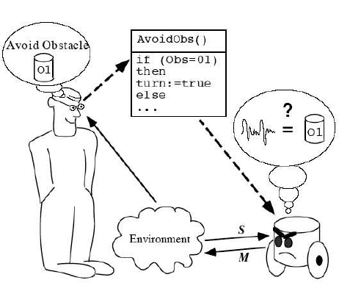
Enfoque simbólico
Basado en la manipulación explicita de símbolos y reglas lógicas.
El conocimiento y las relaciones se expresan en estructuras lógicas claras y fáciles de interpretas.
Ventaja: Los modelos simbólicos son transparentes y fáciles de interpretar.
Limitaciones: Menos eficientes para procesar grandes volúmenes de datos, complicado lograr que generalicen

Slide 4
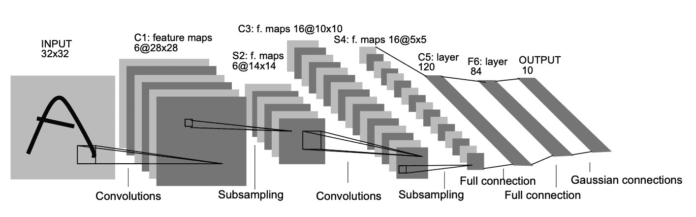
Enfoque sub-simbólico
Representa el conocimiento sin hacer uso explícito de símbolos o reglas lógicas.
Se basa principalmente en las representaciones numéricas o matemáticas para modelar datos complejos.
Ventaja: Gran capacidad para generalizar tareas de clasificación y reconocimiento de patrones.
Limitación: Se convierten en "cajas negras"

Slide 5

Procesamiento del lenguaje natural
Rama de la IA centrada en la comprensión y generación de lenguaje humano.
complejos.
Se han creado sistemas simbólicos capaces de hacer PLN sobre sistemas expertos de preguntas y respuestas.
Bajo el enfoque sub-simbólico se han creado modelos de traducción, chatbots y asistentes virtuales.

Slide 6
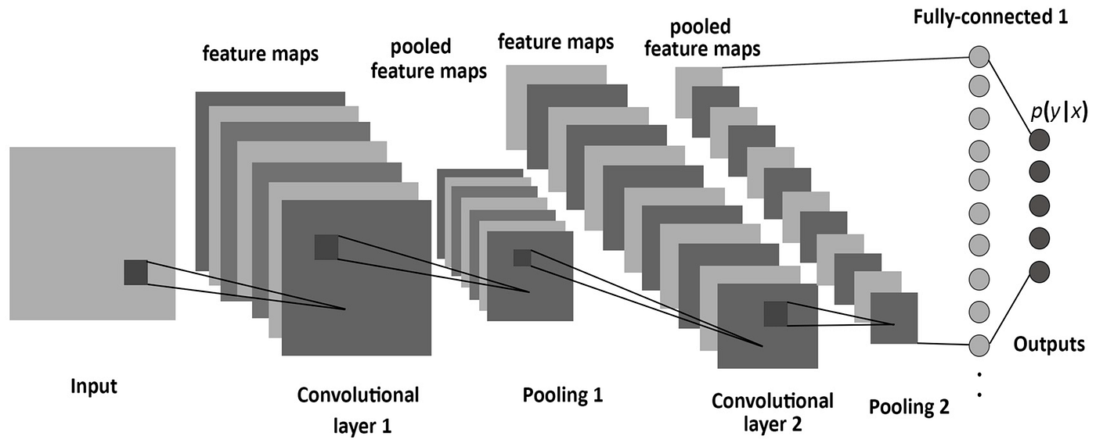
Procesamiento de imágenes
Rama de la IA que se encarga de analizar, interpretar y manipular imágenes para obtener información útil.

Slide 7
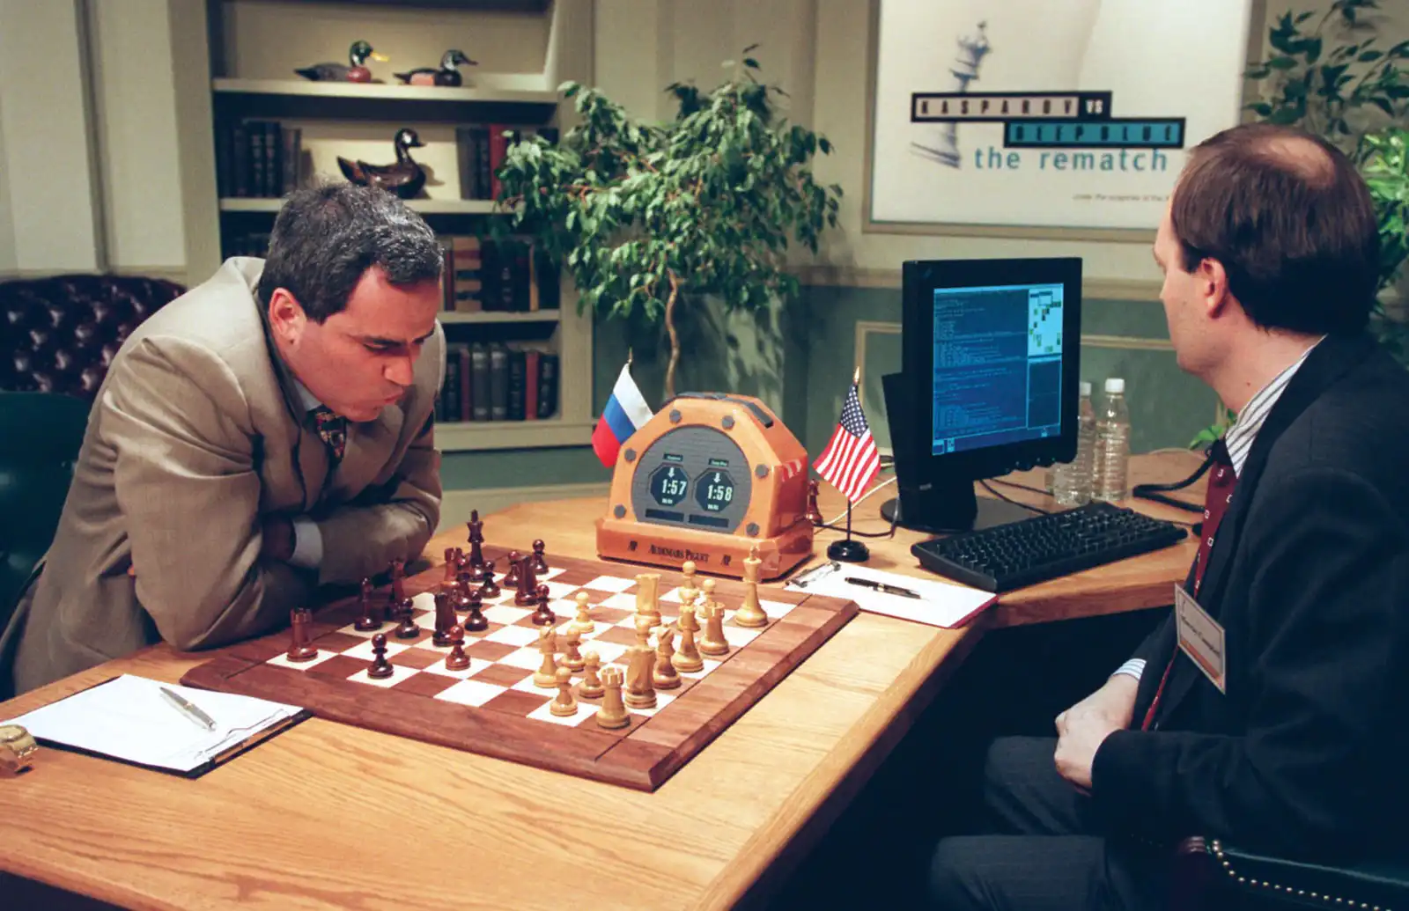
Planteamiento
Los juegos siempre han sido un campo de entrenamiento importante para la IA.
El primer resultado notable se obtuvo cuando DeepBlue de IBM fue capaz de vencer al campeón de ajedrez Kasparov en 1996.
AlphaGo de Google DeepMind derrotó a Fan Hui, uno de los mejores jugadores de Go en el mundo.

Slide 8
Planteamiento
Los rompecabezas matemáticos son bastante fáciles para los humanos, pero aún así imposibles para una máquina.
El desafío clave para las computadoras radica en:
Comprensión del diagrama
Comprensión del texto
Identificar la mejor técnica de modelización y resolución
Identificar conocimientos ocultos .

Slide 9
Planteamiento
Los enfoques sub simbólicos son cruciales para comprender eficazmente el contenido de la imagen y el texto
Pero la información derivada de esta manera debe procesarse por completo por lo cual es necesario, combinarse con conocimientos de sentido común.
Se requiere una especie de razonamiento a nivel de cognición
Deducir las intenciones
La capacidad de inferir conclusiones de premisas y reglas dadas.

Slide 10

Planteamiento
Los rompecabezas con diagramas son un excelente escenario de entrenamiento para explorar cómo la lógica puede actuar como pegamento entre diferentes técnicas simbólicas y subsimbólica para realizar adecuadamente un enfoque multimodal.

Slide 11

Enfoque de Resolución
Varias obras han abordado la resolución de los problemas del mundo de las matemáticas mediante un lenguaje declarativo basado en la lógica, como Prolog.
Esta solución es adecuada para rompecabezas lógicos que tienen el objetivo de determinar el valor de la verdad de una proposición, dadas algunas afirmaciones conocidas como ciertas .

Slide 12
Antecedentes
Csenki (2006) se centra en un tipo específico de rompecabezas conectado a la clase de números en diagrama, y propone una solución basada en la lógica que emplea una combinación de matemáticas discretas y Prolog.
Lev et al., (2004), Proponen un solucionador para rompecabezas lógicos expresados en un lenguaje intermedio. Una traducción automática a la lógica de primer orden permite la resolución a través de una demostración de teorema.
La programación de conjuntos de respuestas (ASP; Baral, Citation 2009 ; Gelfond & Lifschitz, Citation 1991) propone resolver ‘logical grid puzzles’, pensadas como problemas de matemáticas expresados en el lenguaje natural sin diagramas, cuya solución se puede derivar mediante la construcción de una tabla con los datos de entrada.

Slide 13
Antecedentes
Fuertemente conectados a este trabajo son los enfoques multimodales en el campo de ‘Visual Question Answering’ (VQA), que tienen como objetivo proporcionar una respuesta natural al lenguaje a una pregunta relacionada con la imagen.
La mayoría de las obras tienen una fuerte naturaleza sub simbólico y involucran principalmente redes neuronales: las posibles respuestas a una pregunta se ven como categorías, y la red puede ser entrenada para aprender el mapeo entre las características del texto y la imagen, y la respuesta correcta.

Slide 14
Enfoque de Resolución
La extracción de información preciosa del diagrama del rompecabezas es una operación delicada que no se puede llevar a cabo con la adopción de técnicas sub simbólicas solamente. El razonamiento y la lógica espaciales son esenciales para identificar correctamente todos los datos importantes de la figura.
En este artículo se propone una biblioteca Prolog que interactúa con el software de procesamiento de imágenes para extraer información de la representación gráfica problema.

Slide 15
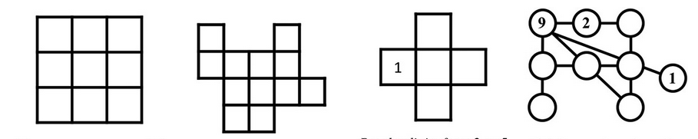
Los rompecabezas de estudio de caso
Los rompecabezas de matemáticas se tomaron del concurso "Giochi d"Autunno" organizado cada año por la Universidad de Bocconi. Los rompecabezas dados no son muy complejos y no requieren habilidades matemáticas avanzadas o lógicas. Pueden ser problemas abstractos o del mundo de las matemáticas y su respuesta puede ser una palabra, un número o un boceto gráfico.
El 60% de los rompecabezas con figura se pueden clasificar en las siguientes categorías

Slide 16
Cifras geométricas
Lógica Espacial
Número en diagramas
Generalmente requieren la identificación y el conteo de polígonos dentro del diagrama. El texto explica el tipo de polígono y, posiblemente, algunas limitaciones. Un ejemplo de estos rompecabezas se da en
Rompecabezas o juegos donde una cuadrícula debe dividirse en un cierto número de piezas iguales (Varias variantes son posibles, donde las piezas se pueden rotar y/o volar.)
Rompecabezas que requieren insertar números en las cajas de un diagrama de acuerdo con una cierta lógica explicada en el texto.

Slide 17
Enfoque de Resolución
Para la implementación de la solución es que algunos de estos rompecabezas requieren sólo el análisis de imagen y algunos conceptos básicos de geometría, mientras que una parte significativa puede ser interpretada como un problema de satisfacción de restricciones (Constraint satisfaction problem, CSP).
CSP se puede modelar a través de:
Conjunto {X1,...,Xn} de variables,
Conjunto {D1,...,Dn} de dominios de cada variable, y
Conjunto de restricciones {C1,...,Cm m}.
Por lo cual se realiza una búsqueda de la solución dentro de un espacio de posibles resultados.

Slide 18
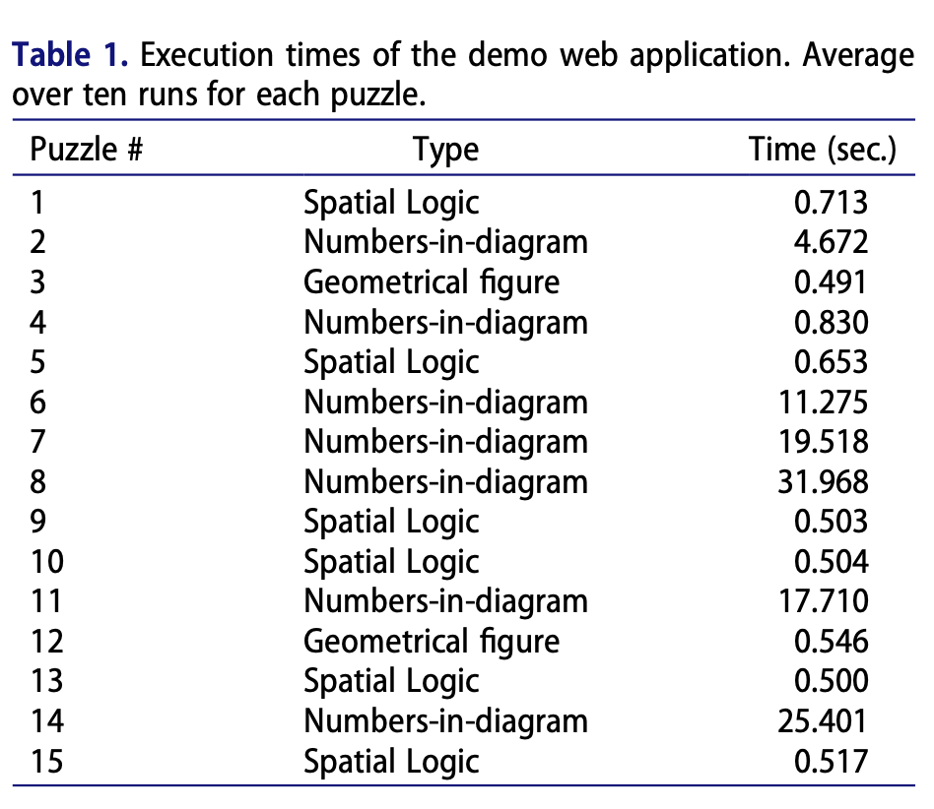
Evaluación experimental
Los puzzles matemáticos son problemas de juguete para las técnicas de resolución actuales
El tiempo de cómputo para resolverlos suele de ser del orden de nanosegundos
La calidad del proceso de solución es de mayor interés.

Slide 19
Evaluación cualitativa
Aspectos con influencia en los resultados:
Calidad de la Imagen
Baja resolución puede llevar a errores en la detección de bordes.
Distorsión de caracteres.
En relación al texto
Variabilidad en la descripción de los puzzles
Referencias “inútiles” a un contexto real

Slide 20
¿Y un enfoque de aprendizaje profundo?
Pudiera parecer la mejor respuesta a los problemas anteriores, pero:
Número reducido de puzzles matemáticos disponibles
Insuficiente para entrenar el algoritmo

Slide 21
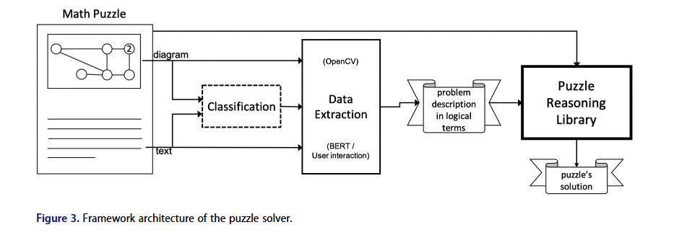
Principales componentes de la solución.

Slide 22
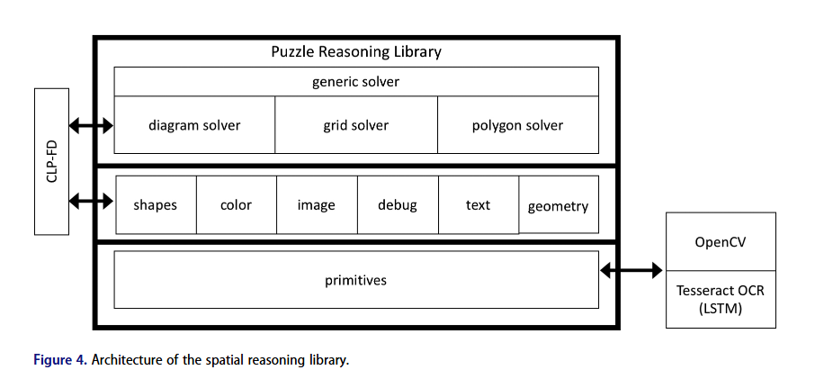
Principales componentes de la solución.

Slide 23
Principales componentes de la solución.
Clasificación del problema
Bert (NLP)
Consulta al usuario final
Primera Capa
Módulo de primitivos
Usado para extraer datos de la imagen
OpenCV
Tesseract

Slide 24
Principales componentes de la solución.
Segunda Capa
Módulo de formas
Tipos de polígonos
Módulo de geometría
Conceptos fundamentales de geometría
Módulo de color
Operaciones relacionadas con color
Módulo de imagen
Funciones para cargar imágenes y dibujar
Módulo de texto
Funciones para leer letras o números

Slide 25
Principales componentes de la solución.
Tercera capa
Solucionador genérico
Encargado de cargar el problema, y sus restricciones y llamar al solucionador correcto
Solucionador de diagramas
Resolución de problemas de números en diagramas
Solucionador de polígonos
Explora las diferentes formas en las que se pueden construir polígonos
Solucionador de cuadrícula
Se encarga de resolver tareas de lógica espacial que implican piezas en una cuadrícula.

Slide 26
Principales componentes de la solución.
CLP(FD)
Constrained logic programming over finite domains.
Librería de prolog que permite expresar restricciones sobre variables.
Puzzle Reasoning Library Prolog
Se crea un pseudo-árbol de solución que comienza desde las preguntas más generales hasta las más especificas, obteniendo todos los datos necesarios para la resolución del problema.

Slide 27
Conclusiones
El estudio de caso de los puzzles matemáticos con diagramas requiere un enfoque multimodal para resolver el problema.
Ninguna técnica subsimbólica puede lograr el objetivo por sí sola
La solución debe estar guiada por el razonamiento mediante la lógica y su enfoque simbólico
La programación lógica es la herramienta correcta, ya que permite representar el conocimiento de forma similar al que un humano usa sus habilidades cognitivas para resolver el problema

Slide 28
Fortalezas de Prolog
01
DECLARATIVIDAD
Problemas en términos de relaciones lógicas
Predicados y Reglas
02
Explora consecuencias lógicas
Considera restricciones
MOTOR DE INFERENCIA
03
Explora espacio de soluciones
BACKTRACKING

Slide 29
Referencias
Riccardo Buscaroli et al., A Prolog application for reasoning on maths puzzles with diagrams, Journal of Experimental & Theoretical Artificial Intelligence, 2023, Vol. 35, No. 7

